Slide 1
………….
THỰC HÀNH TIẾNG VIỆT
TỪ NGỮ ĐỊA PHƯƠNG
………….

Slide 2
? Em hãy gọi tên các đồ vật có trong từng bức ảnh sau.
? Ngoài những những tên mà bạn vừa kể thì các em có biết những vật này có tên nào khác không?
I.

Slide 3
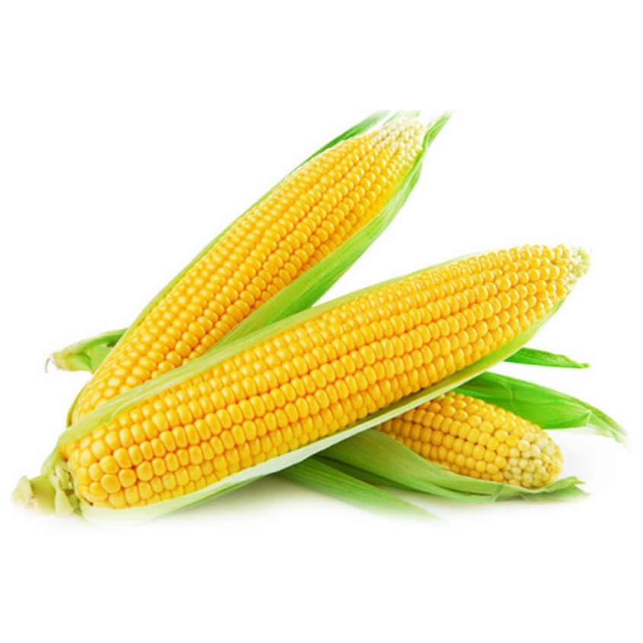
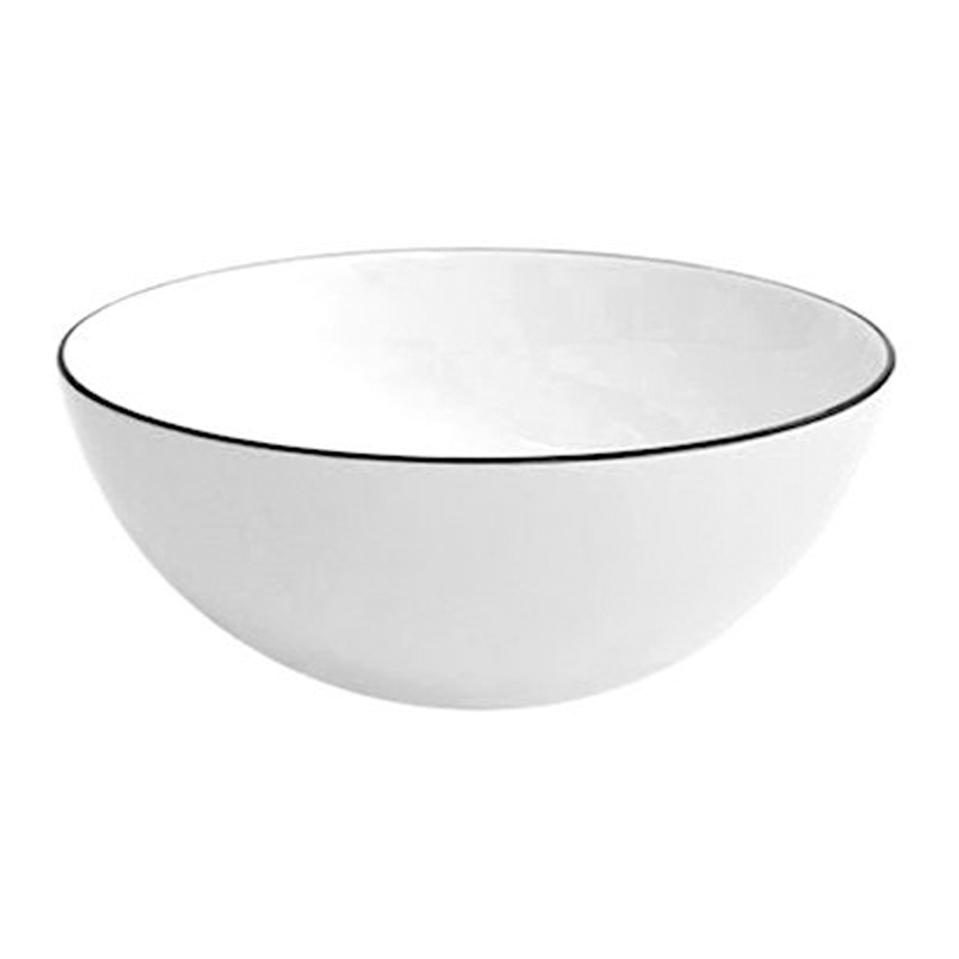
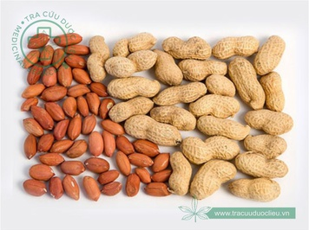
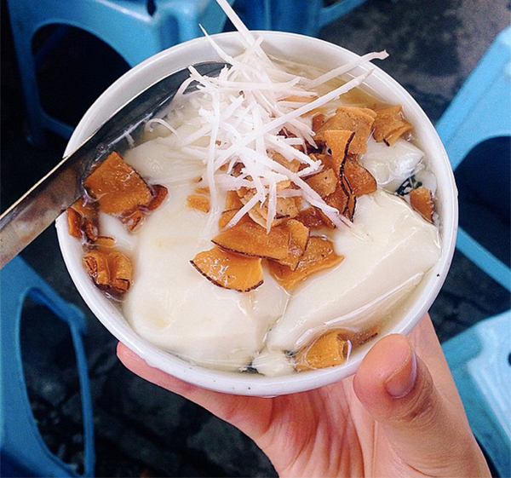
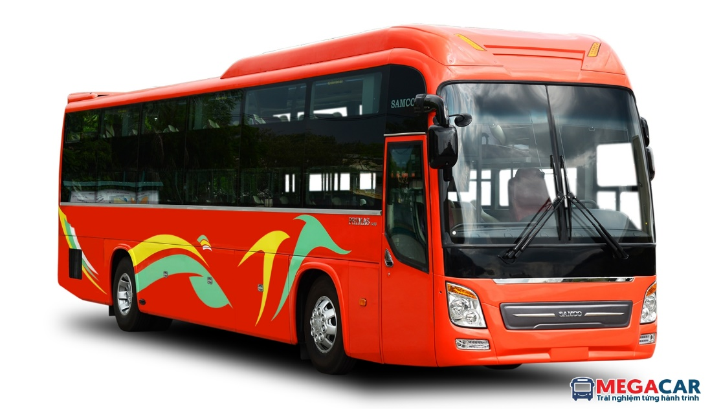
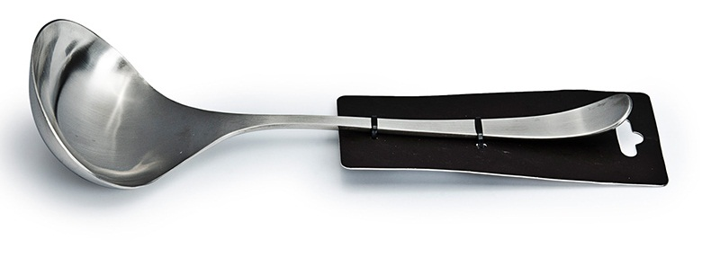
Ngô
Cái bát
Lạc
Cái muôi
Tào phớ
Xe khách

Slide 4
Bắp
Cái chén
Đậu phộng
Cái vá
Đậu hũ
Xe đò

Slide 5
I. Củng cố kiến thức

Slide 6
(1)
Từ ngữ địa phương
Khi sử dụng từ ngữ địa phương cần lưu ý gì?
Thảo luận nhóm đôi và nhắc lại kiến thức về:
(2)
Có nên lạm dụng từ ngữ địa phương không
(3)

Slide 7
Từ ngữ địa phương là từ ngữ chỉ sử dụng ở một (hoặc một số) địa phương nhất định.
Khái niệm
TỪ NGỮ
ĐỊA PHƯƠNG
Từ ngữ địa phương Nam Bộ: heo – lợn; thơm – dứa; ghe – thuyền; honda – xe máy;…
Ví dụ
Từ ngữ địa phương Trung Bộ: mô – nào, chỗ nào; rứa – thế; răng – sao, thế nào;…

Slide 8
Lưu ý khi sử dụng từ ngữ địa phương:
Việc sử dụng từ ngữ địa phương phải phù hợp với tình huống giao tiếp.
Không nên lạm dụng từ ngữ địa phương. Cần tìm hiểu các từ ngữ toàn dân có nghĩa tương ứng để sử dụng khi cần thiết.
Trong thơ văn tác giả có thể sử dụng từ ngữ địa phương để tô đậm màu sắc địa phương của nhân vật hoặc thời kì lịch sử nhất định

Slide 9
Vậy tại sao anh thanh niên lại hiểu sai lời của người chủ nhà?
“Anh thanh niên đi vào cổng nhà kia, thấy con chó xồ ra sủa, nhe răng dữ tợn, nên hoảng sợ thụt lùi; chủ nhà thấy vậy bèn chạy ra vừa cười vừa nói:
- Con chó không có răng mô!
- Cháu thấy nó nhe nguyên cả hai hàm răng, mà bà lại bảo nó không có răng!”.

Slide 10
“Anh thanh niên đi vào cổng nhà kia, thấy con chó xồ ra sủa, nhe răng dữ tợn, nên hoảng sợ thụt lùi; chủ nhà thấy vậy bèn chạy ra vừa cười vừa nói:
- Con chó không có răng mô!
- Cháu thấy nó nhe nguyên cả hai hàm răng, mà bà lại bảo nó không có răng!”.
răng mô
= sao đâu

Slide 11
II. Luyện tập

Slide 12
Bài 1: Chỉ ra từ ngữ địa phương và tác dụng của việc sử dụng những từ ngữ đó trong các trường hợp sau:
a. Ai đi vô nơi đây
Xin dừng chân xứ Nghệ.
(Huy Cận, Ai vô xứ nghệ)
b. Đến bờ ni anh bảo:
- “Ruộng mình quên cày xáo
Nên lúa chín không đều.
Nhớ lấy để mùa sau
Nhà cố làm cho tốt”.
(Trần Hữu Thung, Thăm lúa)

Slide 13
Bài 1: Chỉ ra từ ngữ địa phương và tác dụng của việc sử dụng những từ ngữ đó trong các trường hợp sau:
c. Chừ đây Huế, Huế ơi! Xiềng gông xưa đã gãy
Hãy bay lên! Sông núi của ta rồi!
(Tố Hữu, Huế tháng Tám)
d. – Nói như cậu thì...còn chi là Huế!
(Hoàng Phủ Ngọc Tường, Chuyện cơm hến)
e. Má, tánh lo xa. Chứ gió chướng vào mùa thì lúa cũng vừa chín tới, hi vọng rực lên theo màu lúa.
(Nguyễn Ngọc Tư, Trở gió)

Slide 14
a. Ai đi vô nơi đây
Xin dừng chân xứ Nghệ.
(Huy Cận, Ai vô xứ nghệ)
vào
➔ Tác dụng: Dùng từ vô theo cách của người xứ Nghệ gợi được sự thân mật, gần gũi.

Slide 15
b. Đến bờ ni anh bảo:
- “Ruộng mình quên cày xáo
Nên lúa chín không đều.
Nhớ lấy để mùa sau
Nhà cố làm cho tốt”.
(Trần Hữu Thung, Thăm lúa)
này
➔ Tác dụng: Bờ ni nghĩa là bờ này (theo cách nói cùa người xứ Nghệ và một số địa phương khác ở miển Trung). Đưa lời nói thường ngày, mộc mạc vào thơ, tác giả sáng tạo được hình ảnh thơ chân thực, sinh động.

Slide 16
c. Chừ đây Huế, Huế ơi! Xiềng gông xưa đã gãy
Hãy bay lên! Sông núi của ta rồi!
(Tố Hữu, Huế tháng Tám)
bây giờ
➔ Tác dụng: là từ địa phương vùng Thừa Thiên Huế. Trong bài thơ có nhan đề Huế tháng Tám, chừ là một từ địa phương được Tố Hữu sử dụng rất đắt, làm nổi bật cảm xúc tự hào, vui sướng của con người vùng đất cố đô trong ngày cách mạng thành công.

Slide 17
d. – Nói như cậu thì...còn chi là Huế!
(Hoàng Phủ Ngọc Tường, Chuyện cơm hến)
gì/đâu
➔ Tác dụng: Từ này có âm điệu nhẹ nhàng, mang sắc thái lời ăn tiếng nói của người xứ Huế.

Slide 18
e. Má, tánh lo xa. Chứ gió chướng vào mùa thì lúa cũng vừa chín tới, hi vọng rực lên theo màu lúa.
(Nguyễn Ngọc Tư, Trở gió)
mẹ
tính
➔ Tác dụng: Viết về cuộc sống, sinh hoạt của người dân Nam Bộ, trong trường hợp cụ thể này, chỉ có dùng từ địa phương, tác giả mới phản ánh đời sống một cách chân thực, thể hiện được bản sắc của một vùng đất.

Slide 19
Bài 2: Nhận xét việc sử dụng từ ngữ địa phương (in đậm) trong các trường hợp sau:
a. Năm học này, cả lớp đặt chỉ tiêu giồng và chăm sóc 20 cây ở nghĩa trang liệt sĩ của xã.
(Trích Biên bản họp lớp)
b. Con xem, mới có hai hôm mà hạt đậu nó đã nhớn thế đấy. Nếu con giồng nó ra vườn, chăm bón cẩn thận, nó sẽ ra hoa ra quả.
(Vũ Tú Nam, Những truyện hay viết cho thiếu nhi)
c. Lần đầu tiên tôi theo tía nuôi tôi và thằng Cò đi “ăn ong” đây!
(Đoàn Giỏi, Đất rừng phương Nam)
d. Tui xin cam đoan những nội dung trình bày trên đây là đúng sự thật.
(Trích một bản tường trình)

Slide 20
Bài 2: Nhận xét việc sử dụng từ ngữ địa phương (in đậm) trong các trường hợp sau:
a. Năm học này, cả lớp đặt chỉ tiêu giồng và chăm sóc 20 cây ở nghĩa trang liệt sĩ của xã.
(Trích Biên bản họp lớp)
Việc sử dụng từ địa phương trong các văn bản hành chính là không hợp lý mà phải sử dụng từ ngữ toàn dân nên thay "giồng" thành "trồng".

Slide 21
Bài 2: Nhận xét việc sử dụng từ ngữ địa phương (in đậm) trong các trường hợp sau:
b. Con xem, mới có hai hôm mà hạt đậu nó đã nhớn thế đấy. Nếu con giồng nó ra vườn, chăm bón cẩn thận, nó sẽ ra hoa ra quả.
(Vũ Tú Nam, Những truyện hay viết cho thiếu nhi)
Việc sử dụng từ địa phương trong văn học có thể được sử dụng để làm rõ khung cảnh của từng vùng miền qua các sáng tác của thi sĩ.

Slide 22
Bài 2: Nhận xét việc sử dụng từ ngữ địa phương (in đậm) trong các trường hợp sau:
c. Lần đầu tiên tôi theo tía nuôi tôi và thằng Cò đi “ăn ong” đây!
(Đoàn Giỏi, Đất rừng phương Nam)
Việc sử dụng từ địa phương trong văn học có thể được sử dụng để làm rõ khung cảnh của từng vùng miền qua các sáng tác của thi sĩ.

Slide 23
Bài 2: Nhận xét việc sử dụng từ ngữ địa phương (in đậm) trong các trường hợp sau:
d. Tui xin cam đoan những nội dung trình bày trên đây là đúng sự thật.
(Trích một bản tường trình)
Việc sử dụng từ địa phương trong các văn bản hành chính là không hợp lý mà phải sử dụng từ ngữ toàn dân nên thay "tui" thành "tôi".

Slide 24
Bài 3: Trong những trường hợp giao tiếp sau đây, trường hợp nào cần tránh dùng từ ngữ địa phương?
a. Phát biểu ý kiến tại một đại hội của trường.
b. Trò chuyện với những người thân trong gia đình.
c. Viết biên bản cuộc họp đầu năm của lớp.
d. Nhắn tin cho một bạn thân
e. Thuyết minh về di tích văn hóa ở địa phương cho khách tham quan.
Cần tránh sử dụng từ ngữ địa phương trong ba trường hợp trên vì đây đều là ba trường hợp cần dùng từ ngữ toàn dân để tất cả mọi đối tượng đều có thể hiểu nội dung của bài phát biểu/ biên bản/ bài thuyết minh. Việc sử dụng từ ngữ địa phương có thể gây khó hiểu cho đối tượng tiếp nhận, góp phần làm giảm hiệu quả của bài phát biểu/ biên bản/ bài thuyết minh.

Slide 25
TÔI YÊU
TIẾNG ĐỊA PHƯƠNG
THỬ THÁCH
TÌM TỪ ĐỊA PHƯƠNG

Slide 26
(1)
Đọc bài thơ sau
(2)
Tìm từ ngữ địa phương
Thảo luận nhóm 4
(3)
Tìm từ toàn dân tương ứng

Slide 27
Cái gầu thì bảo cái đài
Ra sân thì bảo ra ngoài cái cươi
Chộ tức là thấy em ơi
Trụng là nhúng đấy đừng cười nghe em
Thích chi thì bảo là sèm
Nghe ai bảo đọi thì đem bát vào
Cá quả gọi là cá tràu
Vo trốc là bảo gội đầu đấy em…
Nghe em giọng Bắc êm êm
Bà con hàng xóm đến xem chật nhà
Răng chưa sang nhởi nhà choa
Bà o đã nhất con ga trong truồng
Em cười bối rối mà thương
Thương em một lại trăm đường thương quê
Gió lào thổi rạc bờ tre
Chỉ nghe giọng nói đã nghe nhọc nhằn
Chắt từ đá sỏi đất cằn
Nên yêu thương mới sâu đằm đó em.

Slide 28
THANKS

